Slide 1
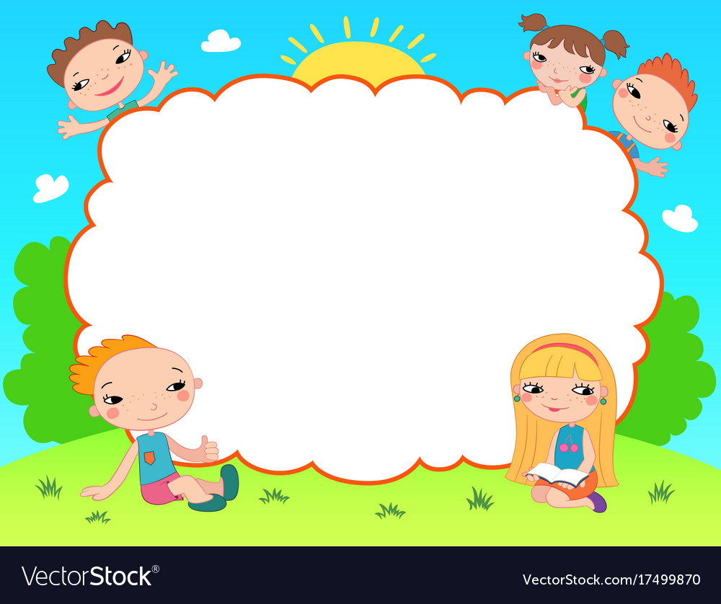

Chào mừng các em đến với tiết Tiếng Việt - Lớp 2

Slide 2





Khởi động

Slide 3
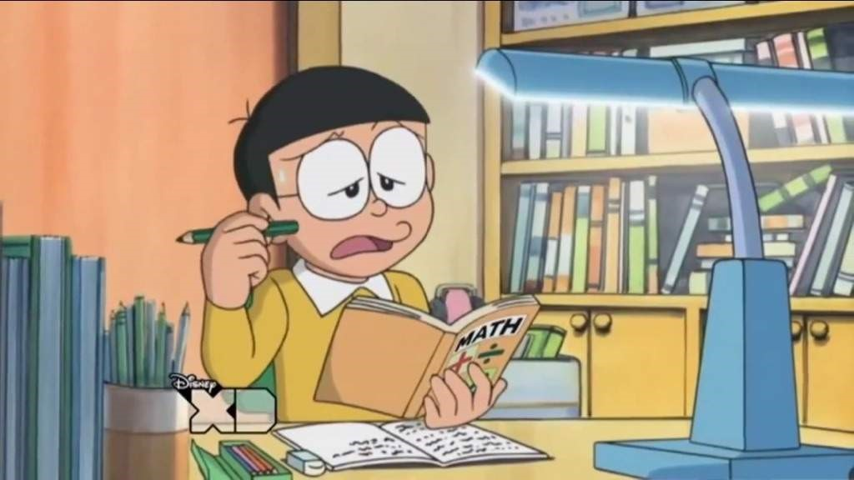

HỌC
CÙNG
NOBITA
Nobita của chúng ta đang gặp phải những câu hỏi khó, các em hãy cùng nhau giúp đỡ cậu chàng hậu đậu trả lời những câu hỏi đó nhé.

Slide 4
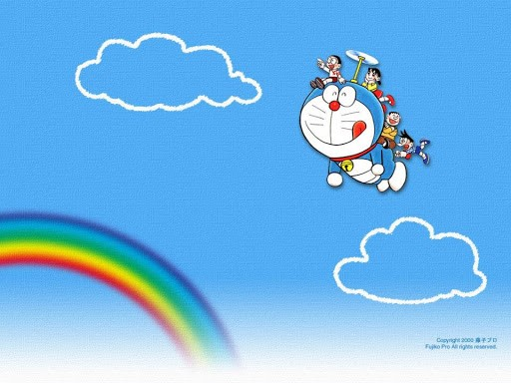
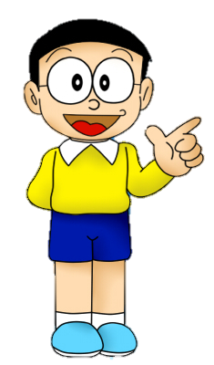
1. Bài tập đọc trước em đã học là bài gì?
Khi trang sách mở ra

Slide 5
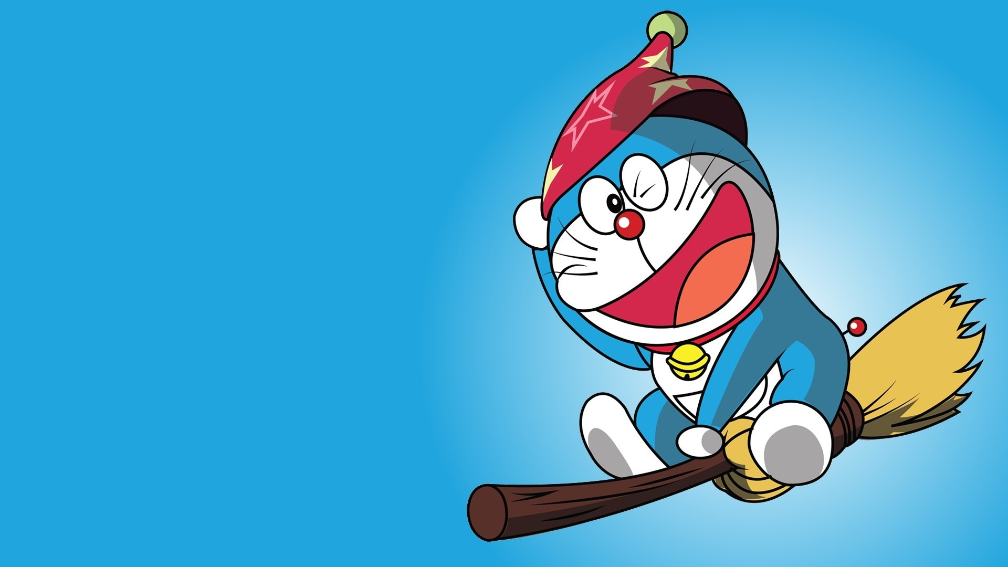
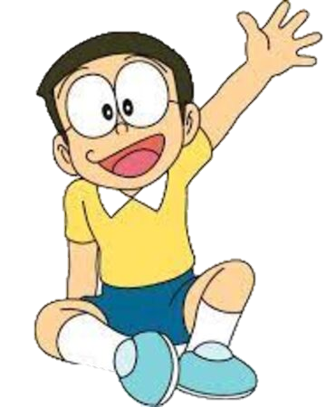
2. Bài Khi trang sách mở ra có mấy khổ thơ?
4 khổ thơ

Slide 6
3. Áo màu ngoài, ruột trắng tinh
Đợi chữ xinh xinh sẽ hiện lên dòng
- Là gì?
Quyển vở

Slide 7
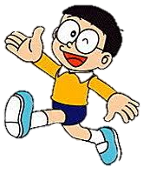
4. Thân hình chữ nhật
Chữ nghĩa đầy mình
Ai mà muốn giỏi
Sẽ phải đọc tôi
- Là gì?
Quyển sách

Slide 8
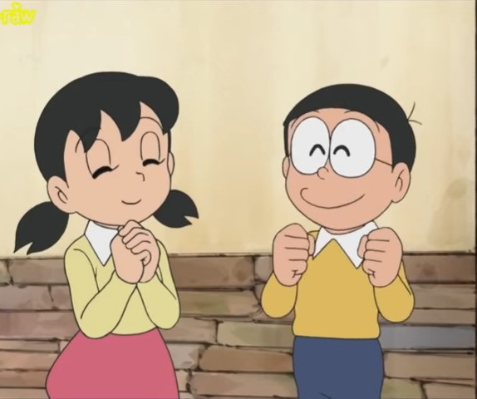
Hihi….Cám ơn các bạn.
Nobita, cậu giỏi quá!
BÀI MỚI

Slide 9

Ôn tập giữa học kì 1

Slide 10





Thứ Hai ngày 30 tháng 10 năm 2023
Tiếng Việt
Ôn tập giữa học kì 1 (Tiết 1 + 2)

Slide 11



Tiết 1 - 2

Slide 12






Yêu cầu cần đạt
Củng cố kĩ năng đọc thông qua hoạt động đọc đúng các bài đã học.
Thực hiện được các yêu cầu liên quan đến bài đọc.

Slide 13
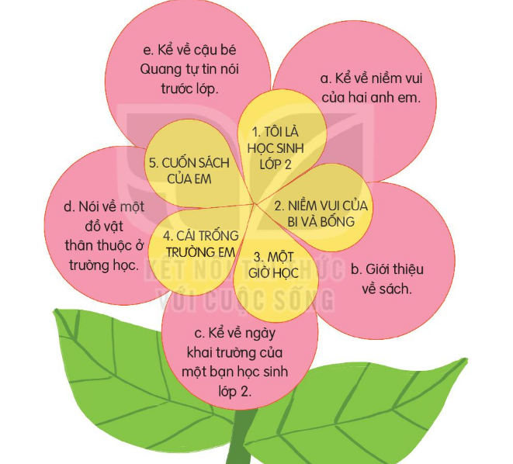
1. Tìm tên bài đọc tương ứng với nội dung bài.

Slide 14
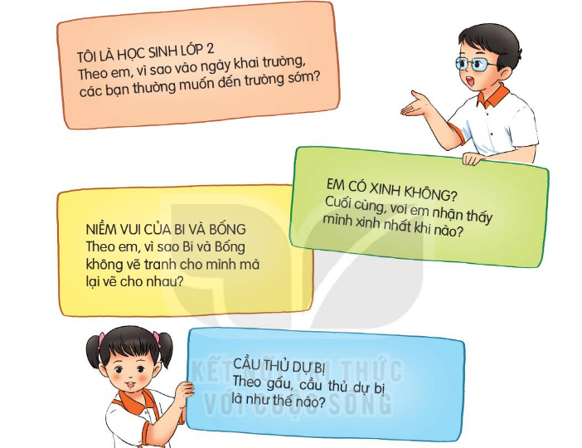
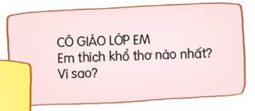
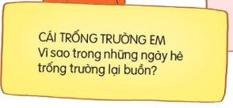
2. Chọn đọc một bài và trả lời câu hỏi.

Slide 15
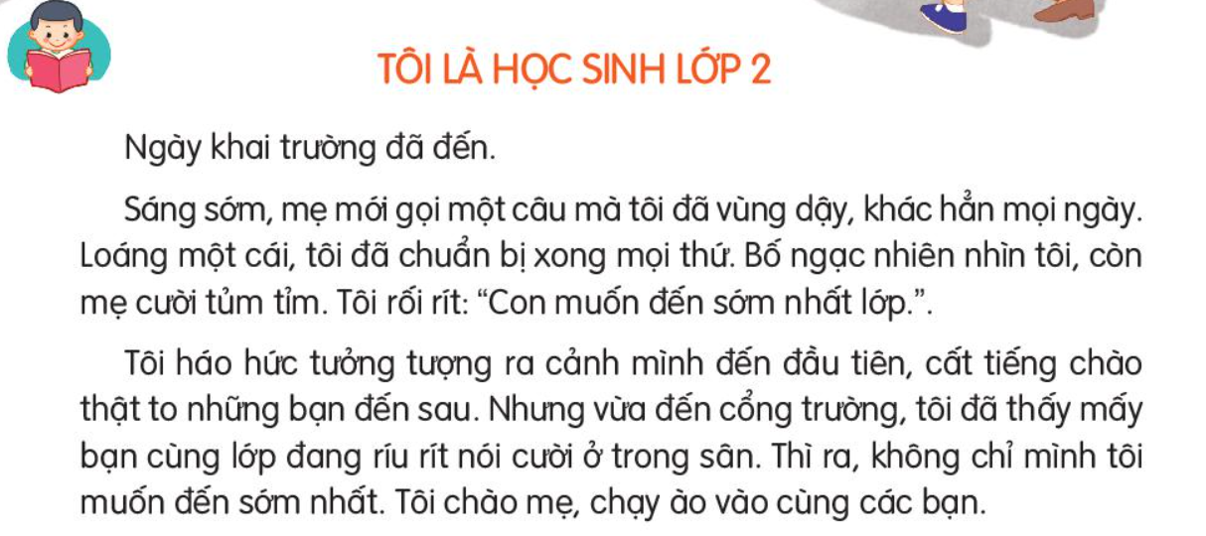
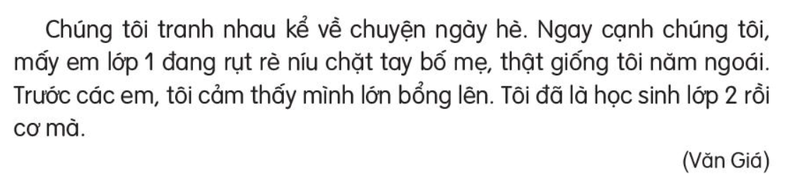

Slide 16
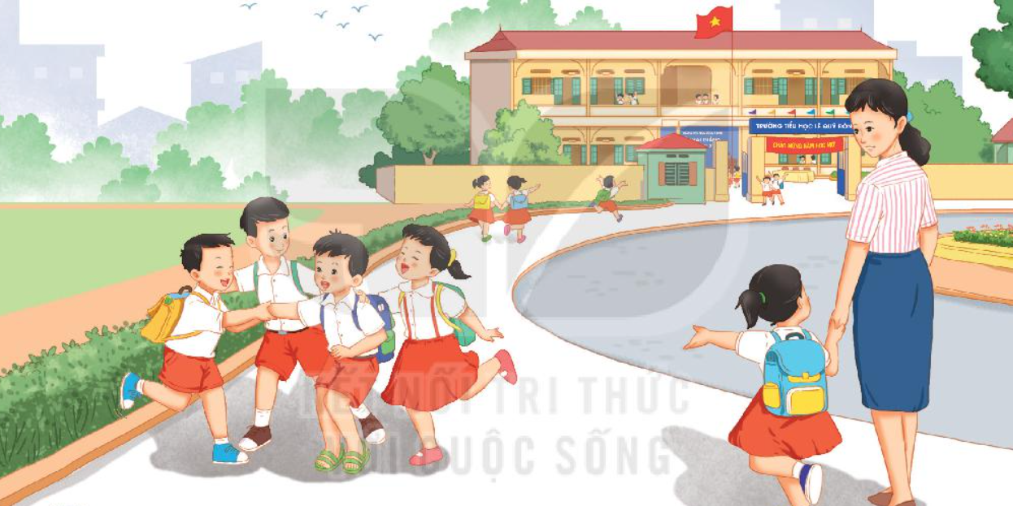
TÔI LÀ HỌC SINH LỚP 2
Theo em vì sao vào ngày khai trường, các bạn thường muốn đến trường sớm?
- Vì các bạn thấy háo hức, muốn nhanh chóng được gặp lại thầy cô, gặp lại bạn bè.

Slide 17

Niềm vui của Bi và Bống
Khi cơn mưa vừa dứt, hai anh em Bi và Bống chợt thấy cầu vồng.
- Cầu vồng kìa! Em nhìn xem. Đẹp quá!
Bi chỉ lên bầu trời và nói tiếp:
- Anh nghe nói dưới chân cầu vồng có bảy hũ vàng đấy.
Bống hưởng ứng:
- Lát nữa, mình sẽ đi lấy về nhé! Có vàng rồi, em sẽ mua nhiều búp bê và quần áo đẹp.
- Còn anh sẽ mua một con ngựa hồng và một cái ô tô.
Bỗng nhiên, cầu vồng biến mất. Bi cười:
- Em ơi! Anh đùa đấy! Ở đấy không có vàng đâu.
Bống vui vẻ:
- Thế ạ? Nếu vậy, em sẽ lấy bút màu để vẽ tặng anh ngựa hồng và ô tô.
- Còn anh sẽ vẽ tặng em búp bê và quần áo đủ các màu sắc.
Không có bảy hũ vàng dưới chân cầu vồng, hai anh em vẫn cười vui vẻ.
(Theo 108 truyện mẹ kể con nghe)

Slide 18
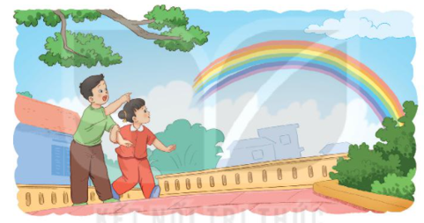
NIỀM VUI CỦA BI VÀ BỐNG
Theo em, vì sao Bi và Bống không vẽ tranh cho mình mà lại vẽ cho nhau?
- Vì cả hai anh em đều luôn nghĩ đến nhau. Người này luôn muốn người kia được vui.

Slide 19

EM CÓ XINH KHÔNG?
ĐỌC
Voi em thích mặc đẹp và thích được khen xinh. Ở nhà, voi em luôn hỏi anh: “Em có xinh không?”. Voi anh bao giờ cũng khen: “Em xinh lắm!”
Một hôm, gặp hươu, voi em hỏi:
- Em có xinh không?
Hươu ngắm voi rồi lắc đầu:
- Chưa xinh lắm vì em không có đôi sừng giống anh.
Nghe vậy, voi nhặt vài cành cây khô, gài lên đầu rồi đi tiếp.
Gặp dê, voi hỏi:
- Em có xinh không?
- Không, vì cậu không có bộ râu giống tôi.
Voi liền nhổ một khóm cỏ dại bên đường, gắn vào cằm rồi về nhà.
Về nhà với đôi sừng và bộ râu giả, voi em hớn hở hỏi anh:
- Em có xinh hơn không?
Voi anh nói:
- Trời ơi, sao em lại thêm sừng và râu thế này? Xấu lắm!
Voi em ngắm mình trong gương và thấy xấu thật. Sau khi bỏ sừng và râu đi, voi em thấy mình xinh đẹp hẳn lên. Giờ đây, voi em hiểu rằng mình chỉ xinh đẹp khi đúng là voi.
(Theo Voi em đi tìm tự tin)

Slide 20
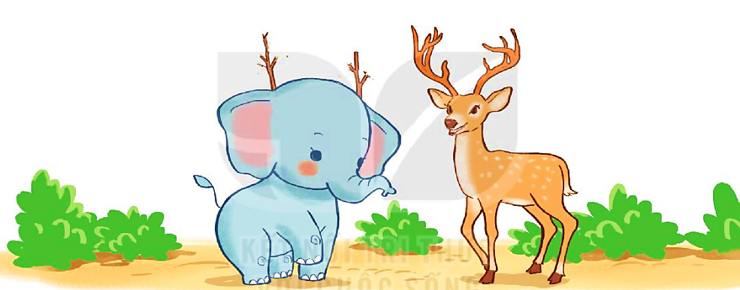
EM CÓ XINH KHÔNG?
Cuối cùng, voi em nhận thấy
mình xinh nhất khi nào?
- Voi em nhận ra bản thân xinh nhất khi là chính mình.

Slide 21

CẦU THỦ DỰ BỊ
Nhìn các bạn đá bóng, gấu con rất muốn chơi cùng. Nhưng thấy gấu con có vẻ chậm chạp và đá bóng không tốt nên chưa đội nào muốn nhận cậu.
- Gấu à, cậu làm cầu thủ dự bị nhé! – Khỉ nói.
Gấu con hơi buồn nhưng cũng đồng ý. Trong khi chờ được vào sân, gấu đi nhặt bóng cho các bạn. Gấu cố gắng chạy thật nhanh để các bạn không phải chờ lâu.
Hằng ngày, gấu đến sân bóng từ sớm để luyện tập. Gấu đá bóng ra xa, chạy đi nhặt rồi đá vào gôn, đá đi đá lại,… Cứ thế, gấu đá bóng ngày càng giỏi hơn.
Một hôm, đến sân bóng thấy gấu đang luyện tập, các bạn ngạc nhiên nhìn gấu rồi nói: “ Cậu giỏi quá!”, “Này, vào đội tớ nhé!”, “ Vào đội tớ đi!”
Tớ nên vào đội nào đây? – Gấu hỏi khỉ.
Hiệp đầu cậu đá cho đội đỏ, hiệp sau cậu đá cho đội xanh – Khỉ nói.
Gấu vui vẻ gật đầu. Cậu nghĩ: “Hóa ra làm cầu thủ dự bị cũng hay nhỉ!”.
(Theo 100 truyện ngụ ngôn hay nhất)

Slide 22
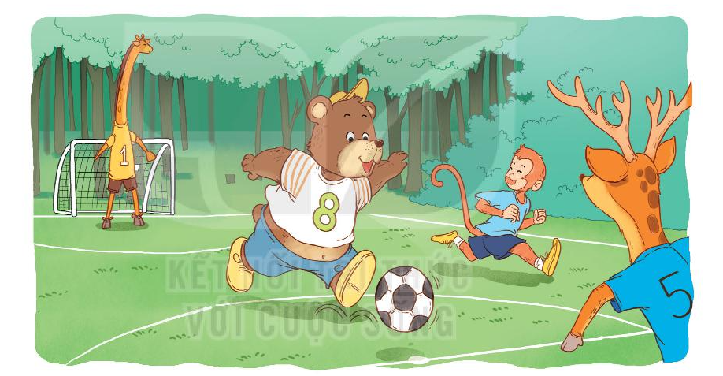
CẦU THỦ DỰ BỊ
Theo gấu, cầu thủ dự bị
là như thế nào?
- Theo cách hiểu của gấu, cầu thủ dự bị là người chơi được cho cả hai đội. Lúc thì gấu sẽ đá cho đội này lúc thì gấu đá cho đội kia.

Slide 23
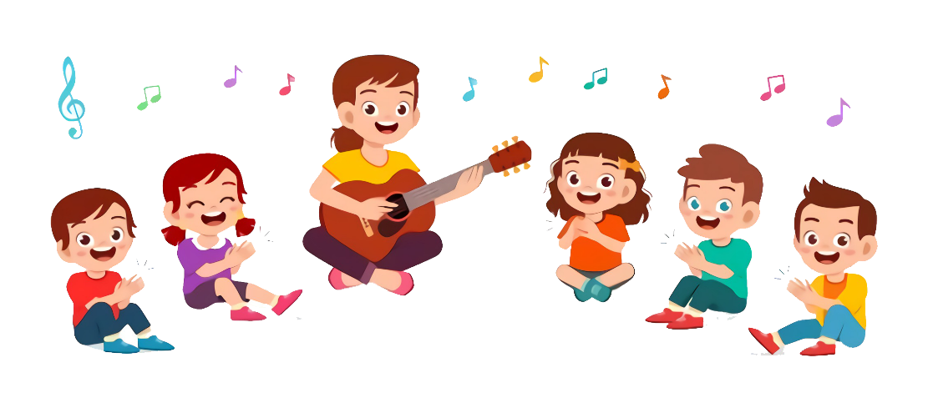
CÔ GIÁO LỚP EM
Sáng nào em đến lớp Cũng thấy cô đến rồi Đáp lời “Chào cô ạ!” Cô mỉm cười thật tươi.
Cô dạy em tập viết Gió đưa thoảng hương nhài Nắng ghé vào cửa lớp Xem chúng em học bài.
Những lời cô giáo giảng Ấm trang vở thơm tho Yêu thương em ngắm mãi Những điểm mười cô cho.
Nguyễn Xuân Sanh

Slide 24
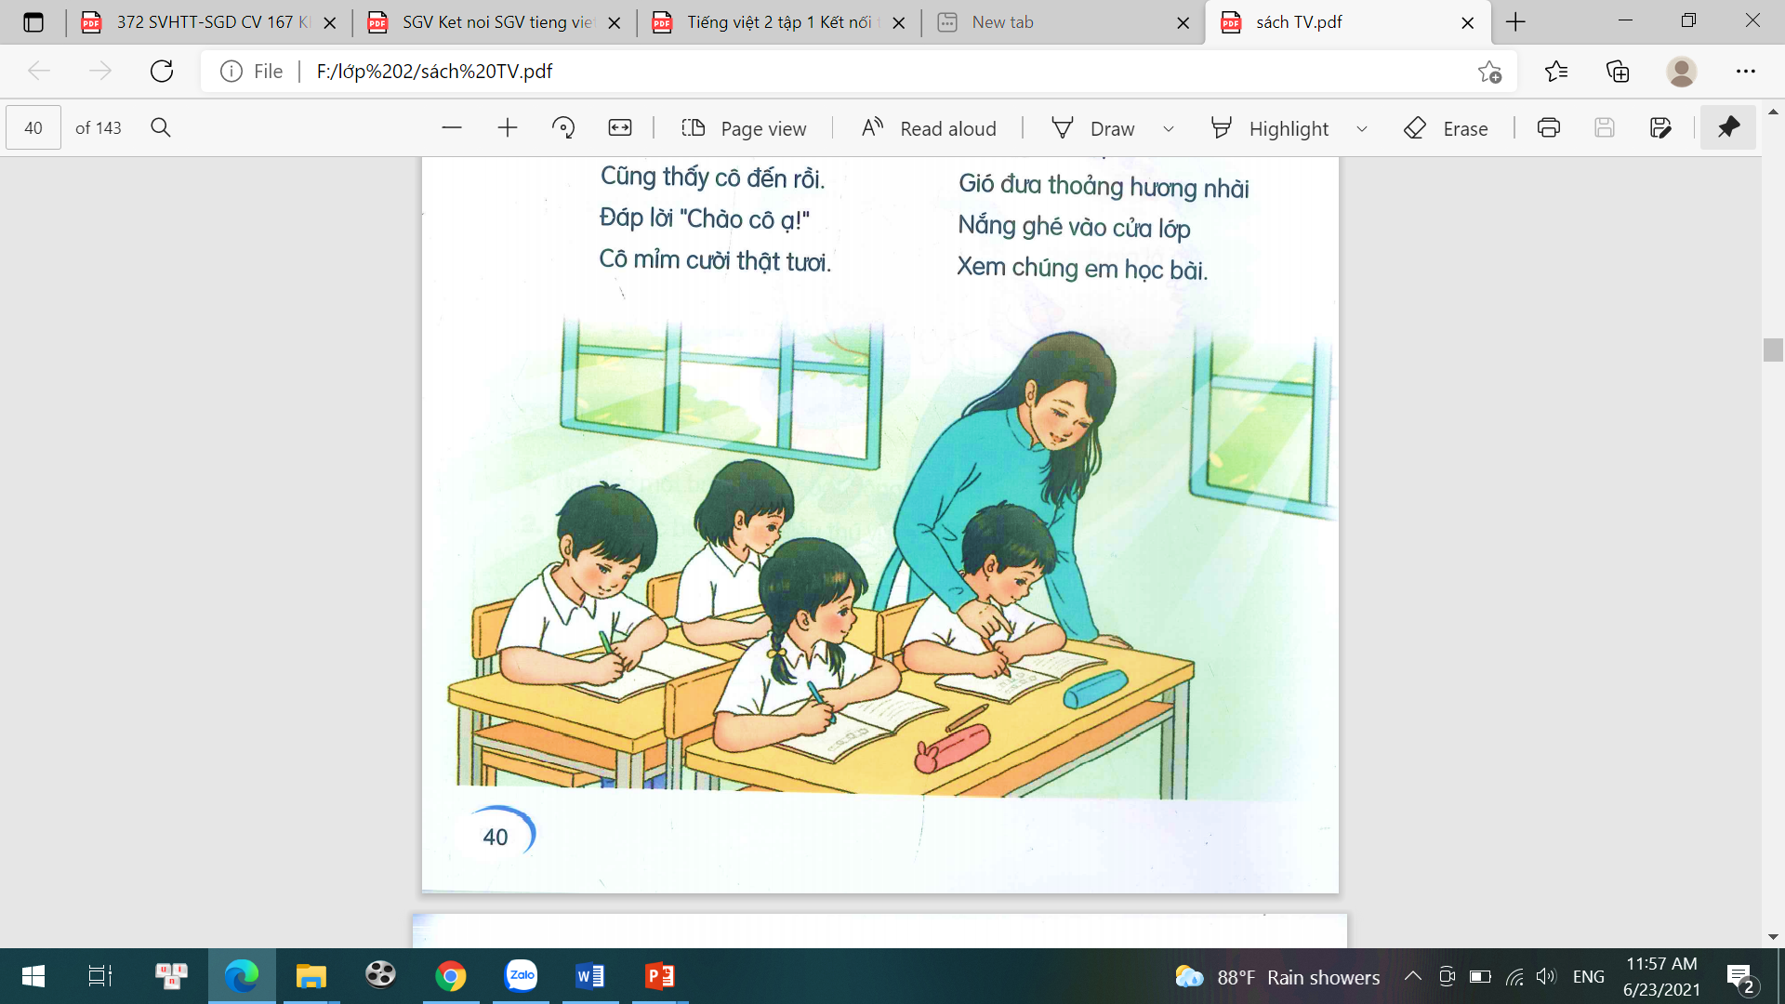
CÔ GIÁO LỚP EM
Em thích khổ thơ nào nhất? Vì sao?
Cô dạy em tập viết Gió đưa thoảng hương nhài Nắng ghé vào cửa lớp Xem chúng em học bài.
- Em thích nhất khổ thơ thứ 2 vì đây là một khổ thơ tả khung cảnh rất là đẹp.

Slide 25
CÁI TRỐNG TRƯỜNG EM
Cái trống trường em
Mùa hè cũng nghỉ
Suốt ba tháng liền
Trống nằm ngẫm nghĩ.
Cái trống lặng im
Nghiêng đầu trên giá
Chắc thấy chúng em
Nó mừng vui quá!
Buồn không hả trống
Trong những ngày hè
Bọn mình đi vắng
Chỉ còn tiếng ve?
Kìa trống đang gọi
Tùng! Tùng! Tùng! Tùng!
Vào năm học mới
Giọng vang tưng bừng.
(Thanh Hào)

Slide 26
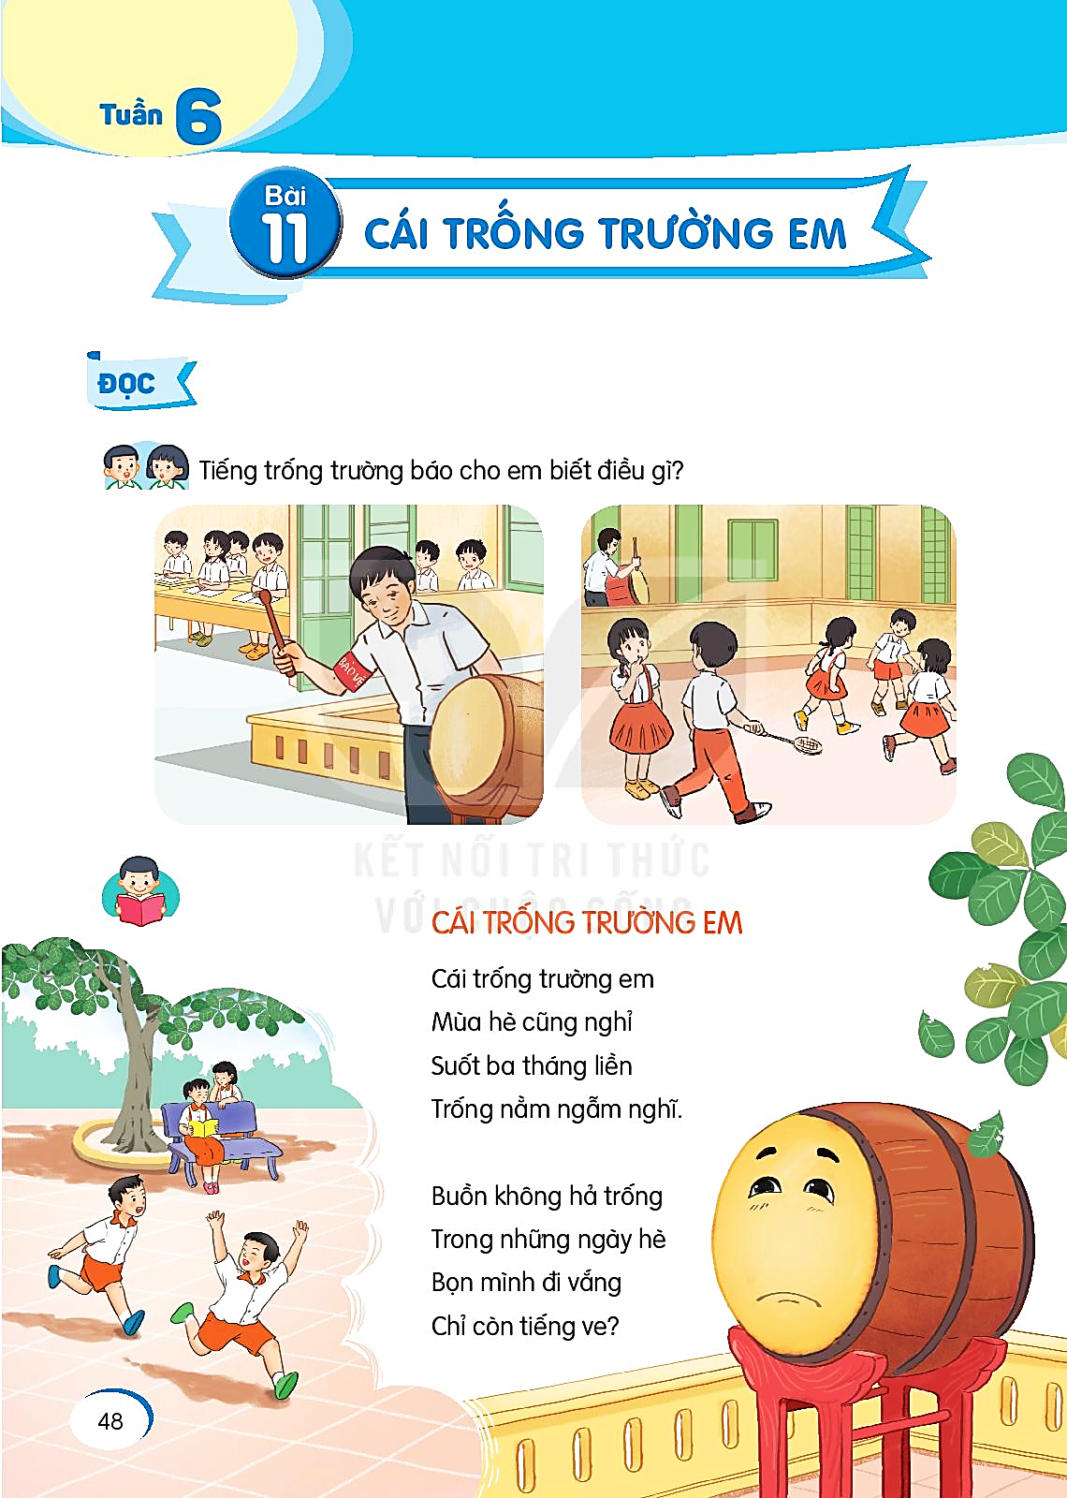
CÁI TRỐNG TRƯỜNG EM
Vì sao trong những ngày hè
trống trường lại buồn?
- Vì trống trường cảm thấy nhớ các bạn học sinh.

Slide 27
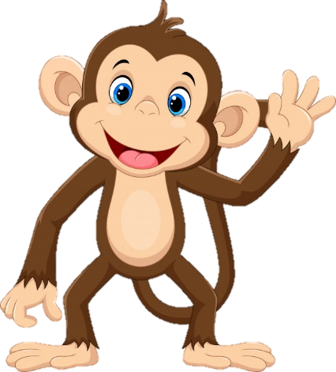
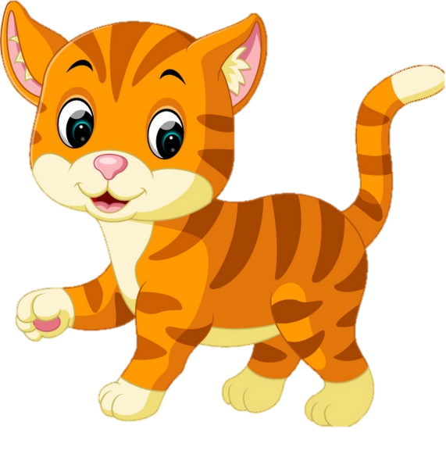
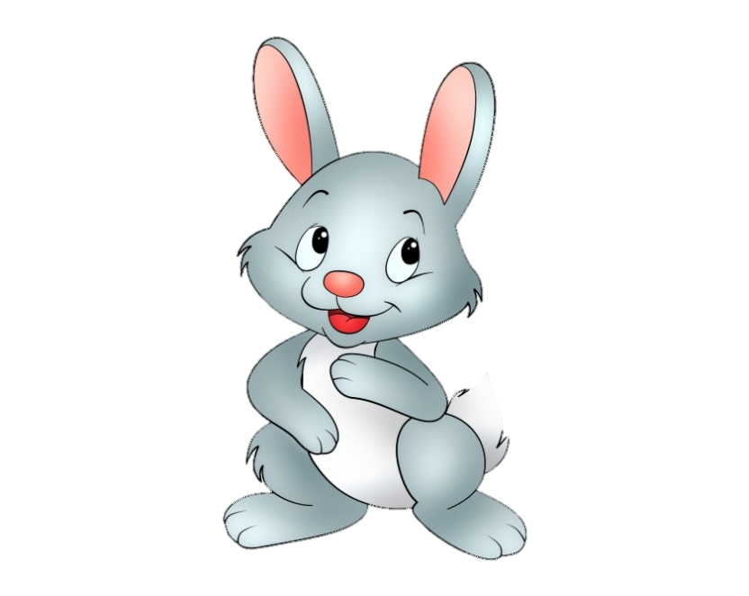
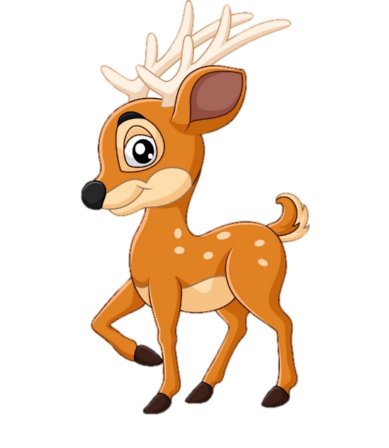

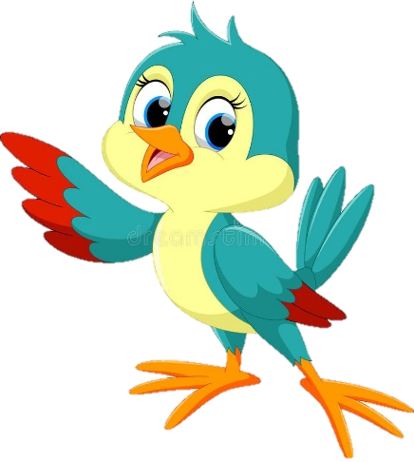
TÔI LÀ HỌC SINH LỚP 2
NIỀM VUI CỦA BI VÀ BỐNG
EM CÓ XINH KHÔNG?
CẦU THỦ DỰ BỊ
CÔ GIÁO LỚP EM
CÁI TRỐNG TRƯỜNG EM
Notes:
Trò chơi. Cho HS chọn con vật và làm theo yêu cầu của bài.

Slide 28

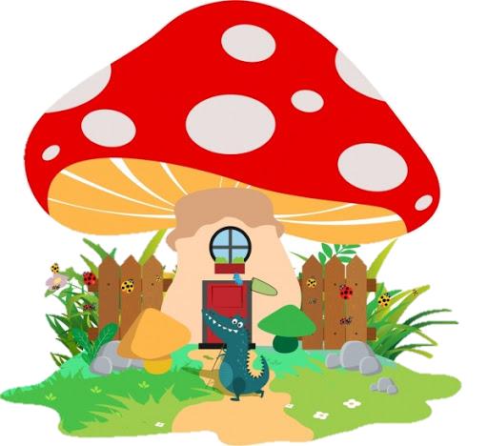
Tạm biệt và hẹn gặp lại
các con vào những tiết học sau!

